Slide 1


Урок русского языка в 5 классе
Подготовила учитель русского языка и литературы
МОАУ СОШ №7 г.Лабинска
Краснодарского края
Федосеева И.В.

Slide 2
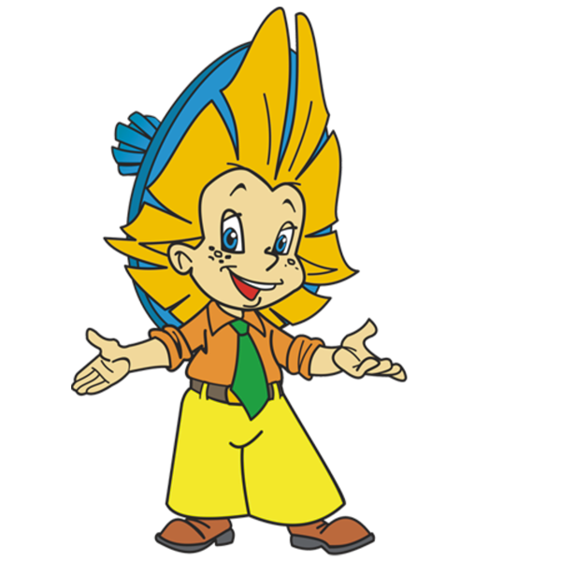
Все предметы оживляет,
Всех их в дело вовлекает,
Что им делать говорит,
Строго сам за тем следит
Он три времени имеет,
И спрягаться он умеет.

Slide 3
Глагол- часть речи, которая обозначает действие предмета и отвечает на вопросы что делать? Что сделать?
Глаголы изменяются по временам: бывают в форме настоящего. Прошедшего или будущего времени. В настоящем и будущем времени глаголы изменяются по лицам и числам, а в прошедшем времени – по родам (в единственном числе) и числам.
В предложении глагол обычно бывает сказуемым и согласуется с подлежащим.

Slide 4
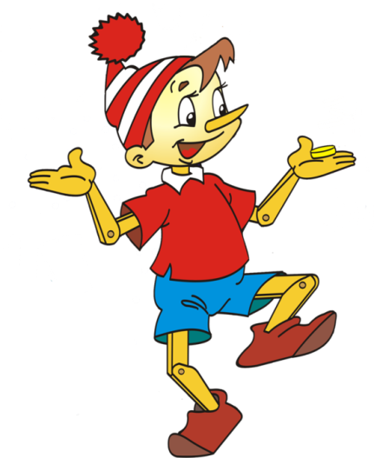
Стыдно знать, стыдно учиться.

Slide 5
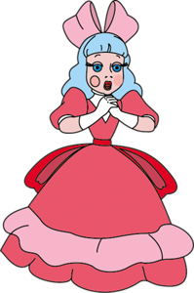
Не стыдно не знать, стыдно не учиться.

Slide 6
Классная работа.
Не с глаголами.

Slide 7
Не с глаголами раздельно. Исключение составляют те глаголы, которые не употребляются без не.
Не был. Ненавидеть (искл.)

Slide 8
Откладывай на завтра то, что можно сделать сегодня.
В чужом доме указывают.
Лодырю всегда здоровится.
Здоровье за деньги купишь.
Ложь человека красит.

Slide 9
Не откладывай на завтра то, что можно сделать сегодня.
В чужом доме не указывают.
Лодырю всегда нездоровится.
Здоровье за деньги не купишь.
Ложь человека не красит.

Slide 10

Потрудились – отдохнем.
Встанем, глубоко вздохнем.
Руки в стороны, вперед,
Влево, вправо поворот.
Три наклона, прямо встать,
Руки вниз и вверх поднять.
Руки плавно опустили,
Всем улыбки подарили.

Slide 11
Распредели глаголы на две группы: 1) глаголы с частицей не; 2) глаголы с приставкой не-.
(Не) теряю, (не) здоровится, (не) сержусь, (не) болею, (не) можется, (не) годует, (не) радуется, (не) отважится, (не) домогает, (не) разговаривает, (не) доумевает, (не) волит.

Slide 12
Взаимопроверка.
Не раздельно
Не слитно
Не теряю;
Не сержусь;
Не болею;
Не радуется;
Не отважится;
Не разговаривает
Нездоровится;
Неможется;
Негодует;
Недомогает;
Недоумевает;
Неволит.

Slide 13
Недоумевать– это значит сомневаться, удивляться.
Негодовать – это значит выражать неудовольствие.
Неистовствовать – это значит злиться, беситься.
Неволить – это значит заставлять, не считаясь с желанием.
Недомогать – это значит находиться в состоянии нездоровья.
Нездоровится - это значит находиться в болезненном состоянии.

Slide 14

Полезные советы кота Баюна.
Ну (не)умееш... ты себя вести в школе! А правила запомнить нетрудно, их немного. (Не)выкрикивай на уроке. (Не)сбивай с ног учителей, а вдруг они тебе ещё пригодят...ся! (Не)бей окна, сам потом замёрзне..., и заболее... .
(Не)дёргай девч...нок за косички, хуже потом будет – списать
(не)дадут. (Не)рви тетрадки, они родителям недёшево обходят…ся.

Slide 15
Составьте связный текст из 4-5 предложений на тему «Настоящий товарищ», используя опорные слова (глаголы с не, данные в упр.615).

Slide 16
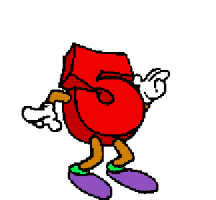
Закончи предложение.
-Сегодня на уроке мы узнали о …
-Я научился…
-Мне было трудно…
-Своей работой я … и оцениваю на…

Slide 17

Домашнее задание.
Параграф 107, упр.610, 617.

Slide 18
Спасибо за внимание!

